Slide 1
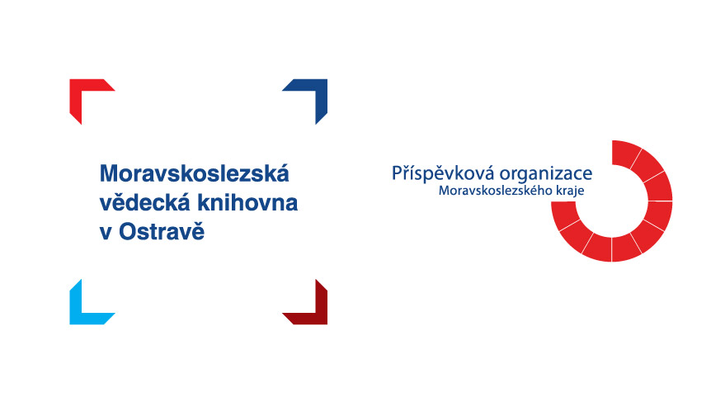
CADR jako pilot, test, zkušenost
PhDr. Marie Šedá – seda@svkos.cz

Slide 2
Adresáře v MSVK
2005 - komplexní adresář pro RF v programu ACCESS, dělaný na míru firmou Autocont, s.r.o.
2010 - nové www a nový adresář knihoven
data:
  3 základní filtry
pověřená knihovna
typ knihovny
obec

Slide 3
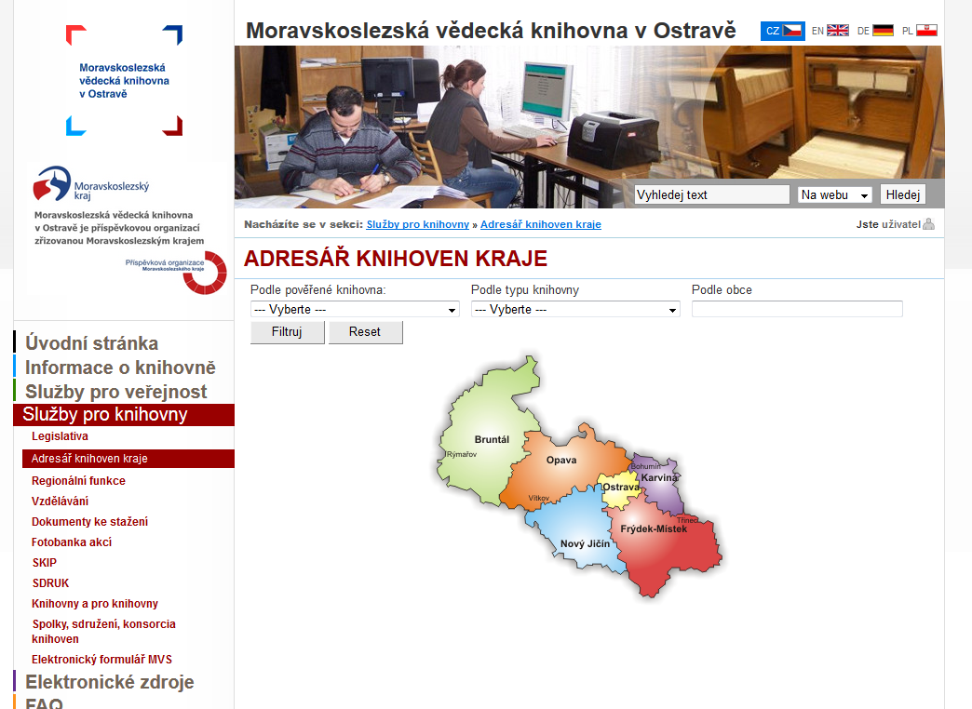

Slide 4
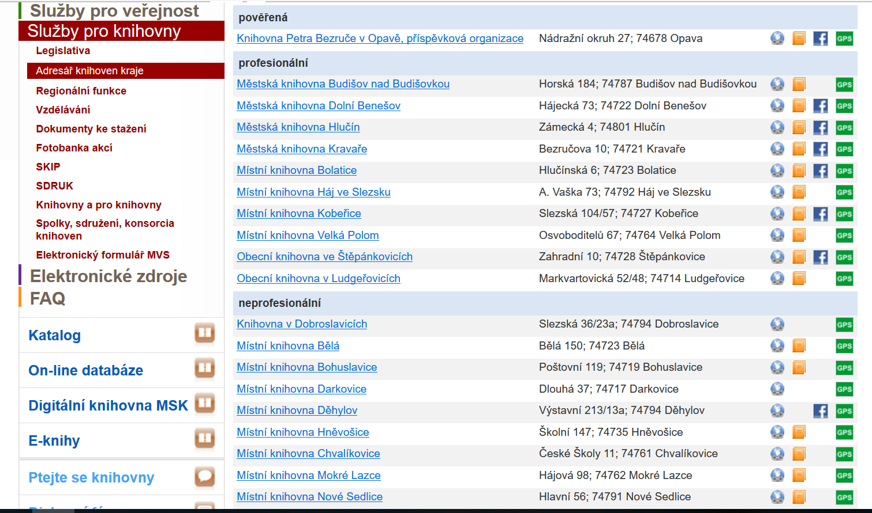
WEB KATALOG FACEBOOK GPS

Slide 5
Další údaje
přihlašovací jméno a heslo
  zaheslovaná část webu
původně i kontakt na obec, starostu
knihovní fond, počet počítačů, výpůjčky a další
  nepodstatné – nyní ve Stat-exel
  každoroční aktualizace – časově náročné

Slide 6
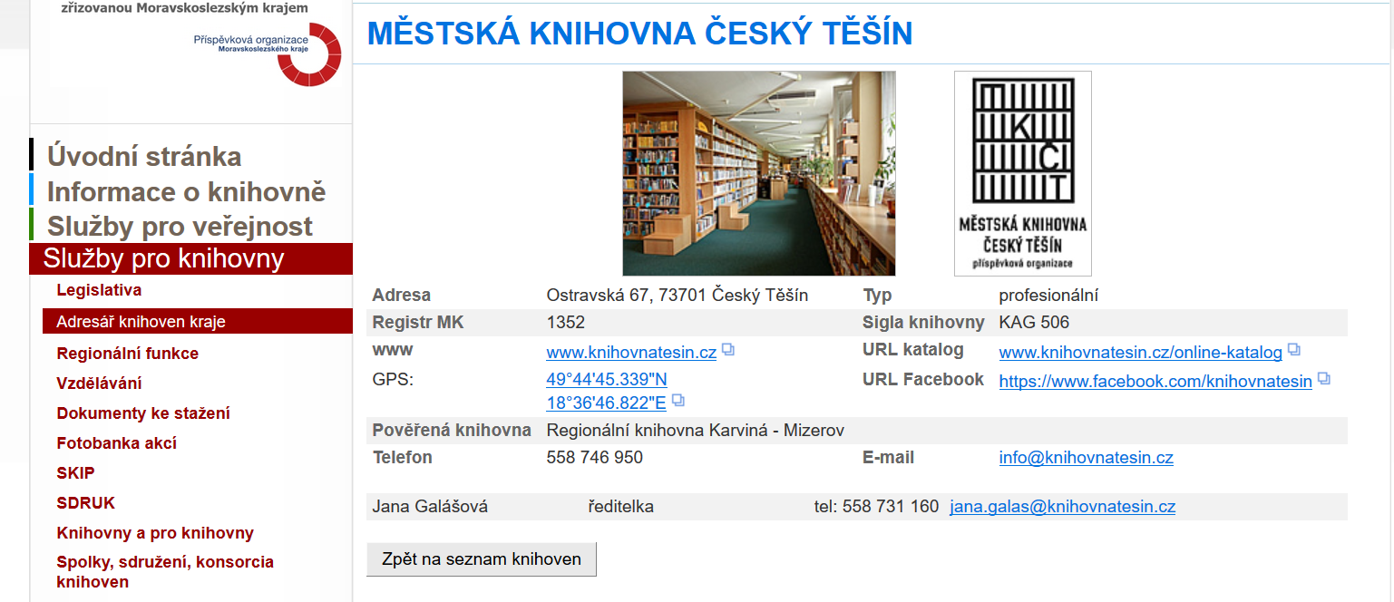

Slide 7
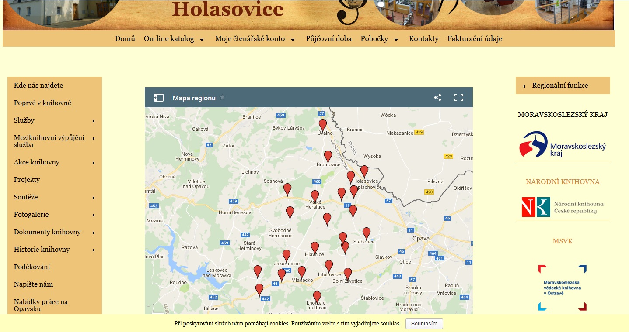

Slide 8
Centrální adresář knihoven

Slide 9
Centrální adresář knihoven
8.12.2014 – KI NK ČR
zhodnocení stavu adresářů knihoven v ČR
výsledek
  roztříštěnost
  nutnost definování společné struktury dat
  vytvoření Centrálního portálu českých knihoven
postup
  spojení dat z Adresáře SK ČR + Evidence knihoven MK
  kontrola dat a propojení s aktuálními daty z krajských adresářů
  sledování a údržba dat knihoven – zapojení pověřených knihoven

Slide 10
Pilotní testování
kontrola dat
  adresář knihoven – adresář knihoven MSK
  webové stránky knihoven, weby obcí
doplnění dat
  www, kontakty, katalogy, zřizovatel/provozovatel
  údaje o pobočkách knihoven
  kontaktní údaje na osobu, zodpovídající za data
řešení problémů
  samostatná sigla pobočky knihovny

Slide 11
MSVK
školení a testování
úprava sloučených dat
další změny musíme do adresáře zapracovat včas a přesně
pozor na změny osob, které odpovídají za aktualizaci záznamů!!!
udržovat záznamy
o „živých“ knihovnách

Slide 12
Zkušenosti
vyčištění a doplnění dat
doporučení – dva monitory, snadnější přetahování a úprava dat ☺
hlubší poznání struktury záznamů
v adresáři zůstávají jen „živé“ knihovny
do adresáře dávat data, která není nutné každoročně upravovat podle statistiky knihovny
vyhledávání knihoven jiných sítí ☺
  často je situace nepřehledná

Slide 13
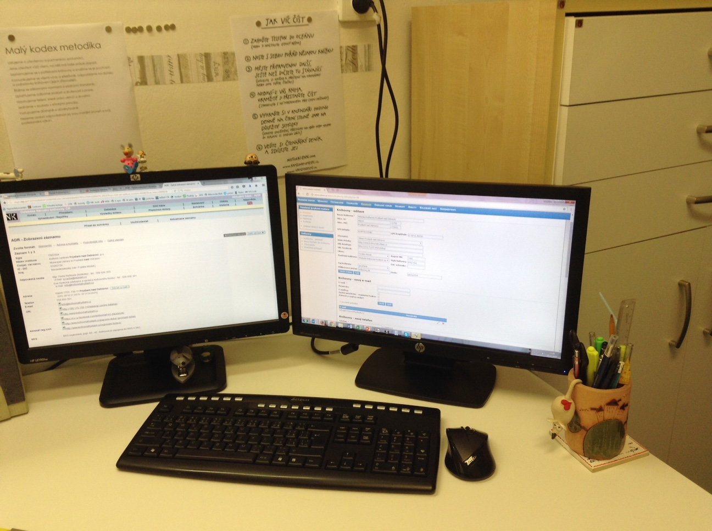

Slide 14
Aktualizace záznamů

Slide 15
Kdo upravuje záznamy
vlastní
  krajská knihovna
  pověřené knihovny
  profesionální knihovny
za neprofesionální knihovny
  pověřené knihovny
Jak?
  každá knihovna má jedinečné heslo – kontakt pro správce báze
  pověřené knihovny a krajská knihovna – centrální heslo

Slide 16
Předávání informací o CADR
porady RF
porada profesionálních knihoven
místní porady knihoven
  Karviná, Český Těšín, Nový Jičín, Opava, Bruntál …
způsob aktualizace dat
odpovědnost za data
VLOŽENÍ NOVĚ VZNIKLÉ KNIHOVNY

Slide 17
Jak často aktualizovat data?
zatím byly knihovny oslovovány 1x ročně
potvrzovaly správnost dat, případně hlásily změny
nyní mohou knihovny svá data spravovat on-line podle potřeby
přesto je průběžně upomínáme ☺
Kde?
  www.caslin.cz – Centrální adresář knihoven a informačních institucí
  Data se projeví na knihovny.cz - https://www.knihovny.cz/Libraries/List/

Slide 18
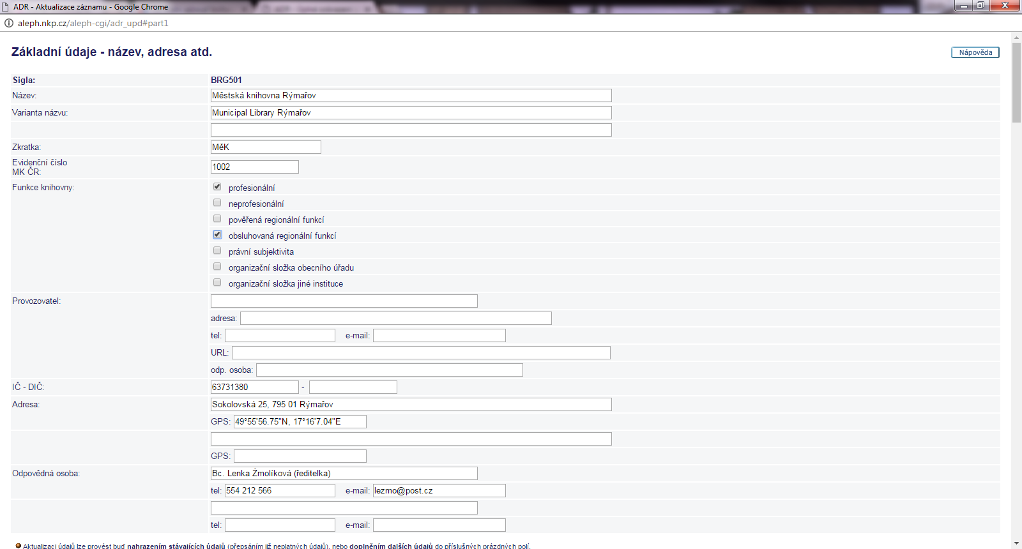

Slide 19
Jeden zdroj, dva výstupy
CADR
Knihovny.cz
aktualizace dat
rozšířené vyhledávání
chybí našeptávač ☺
  projekty
  např. chybí Benchmarking ☹
knihovny v blízkosti místa
mapa
živé knihovny
chybí vícehlediskové vyhledávání

Slide 20
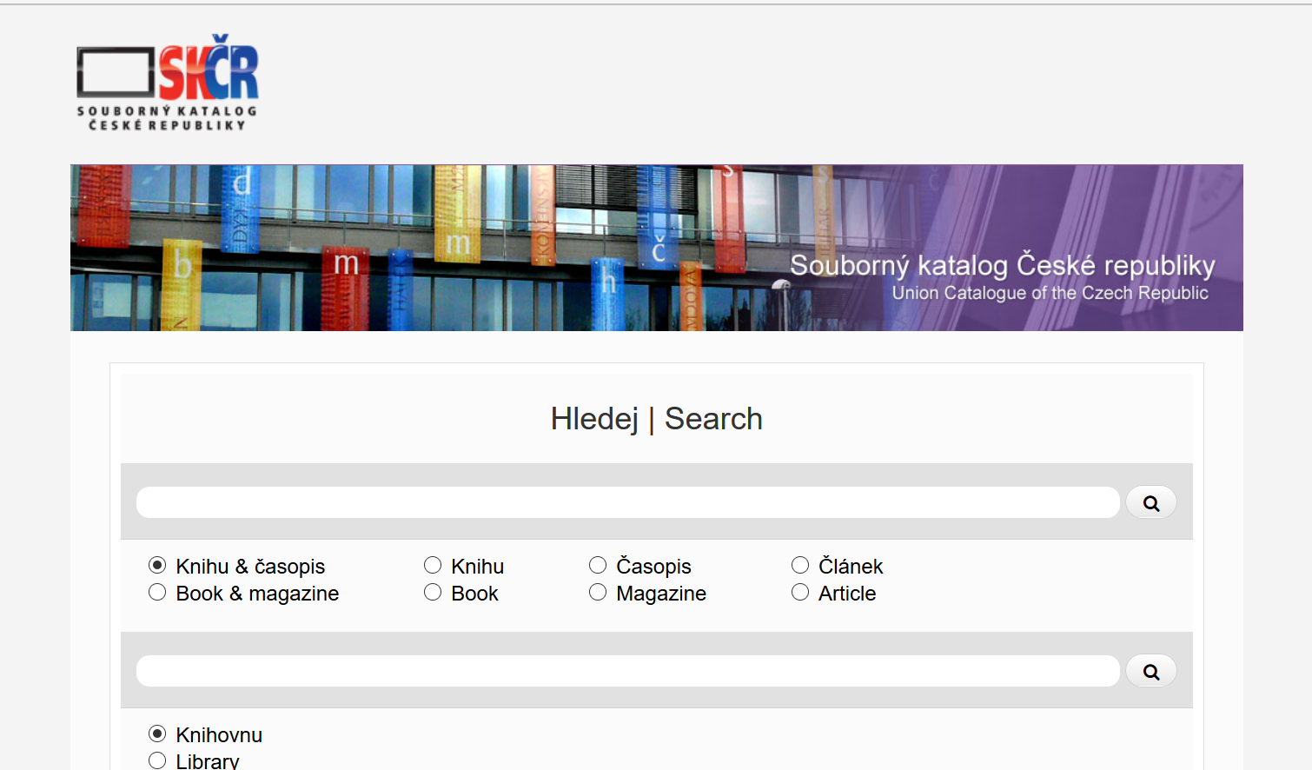

Slide 21
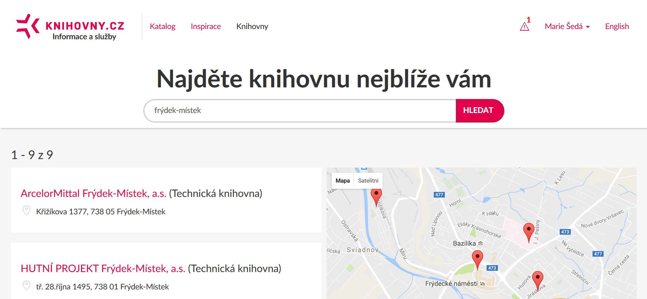

Slide 22
Co nám zatím chybí …
pokročilé vyhledávání dat o knihovnách
  podle pověřené knihovny
  profi – neprofi - pobočky
další informace
  kolik knihoven má web
  kolik knihoven má FB…
  kolik knihoven má katalog

Slide 23
CADR jako pilot, test, zkušenost
PhDr. Marie Šedá – seda@svkos.cz

